Slide 1
İnsan Hakları ve Tarihsel Gelişim Süreci
Öğretim Görevlisi
Meltem Özduyan Kılıç

Slide 2
Hak
Adalet
Adaletin, hukukun gerektirdiği veya birine ayırdığı şey, kazanç
Dava veya iddiada gerçeğe uygunluk, doğruluk
Verilmiş emekten doğan manevi yetki
Emek karşılığı ücret.
Doğru, gerçek:

Slide 3
İnsan Hakları???

Slide 4
İnsan Haklarının Kaynağı: İnsan Onuru

Slide 5
İnsan Onuru
İnsan onuru öznel bir deneyimdir ve onur insanda kendiliğinden gelişmekte ve kişisel değerler ve standartlar açısından algılanmaktadır (Guo ve Jacelon, 2014).

Slide 6
İnsan Onuru
İnsan onuru, insanların değerli ve saygıya layık olmaları demektir (Edlund vd., 2013).

Slide 7
İnsan Onuru
İnsan onuru, temel ahlaki bir fikirdir (Zylberman, 2016).

Slide 8
İnsan Onuru
‘ İnsanın kendine karşı duyduğu saygı, şeref, öz saygı, haysiyet, izzetinefis’
‘ Başkalarının gösterdiği saygının dayandığı kişisel değer, şeref, itibar’
TDK Güncel Türkçe Sözlük

Slide 9
İnsan Onuru
Musevilik Açısından
Kavod: onur, şeref, şan ve saygı.
Tanrı’nın insanların her birine kutsal bir değer yerleştirdiği, insan onurunun hem insanların kendi içinde hem de diğerleri açısından korunması gerektiği ve insan onurunu zedelemenin direk Tanrı’ya saldırmayla aynı anlama geldiği ifade edilmektedir.
Tanrı’nın, tüm insanları yarattığı ve bu nedenle de, insanların doğuştan gelen değerle eşit olarak donatıldığı yer almaktadır

Slide 10
İnsan Onuru
Hıristiyanlık Açısından
Tüm insanlar içsel bir onura sahip olduğunu savunmaktadır.
Hıristiyanlığa göre insan hayatı, korunması ve saygı duyulması gereken, Tanrı'nın kutsal armağanı olarak kabul etmektedir.

Slide 11
İnsan Onuru
İslamiyet Açısından
İnsanın kutsal ruhla kutsanmış olduğuna dair bir inanç vardır ve bu insanlık onurunun ana sebebidir.
Yaradılıştan gelen onur, tüm kadınları ve erkekleri eşit sayan ve aynı zamanda insanları diğer varlıklardan ayıran bir özelliktir.
Bu özellik insan onurunun tek kaynağıdır ve ırk, renk, cinsiyet, din ve diğer nitelikler gibi insan özellikleri bu durumu etkilemez.
Bu tür onur devredilemez ve böyle bir onura sahip olmak inanç ve davranışlara tabi değildir.

Slide 12
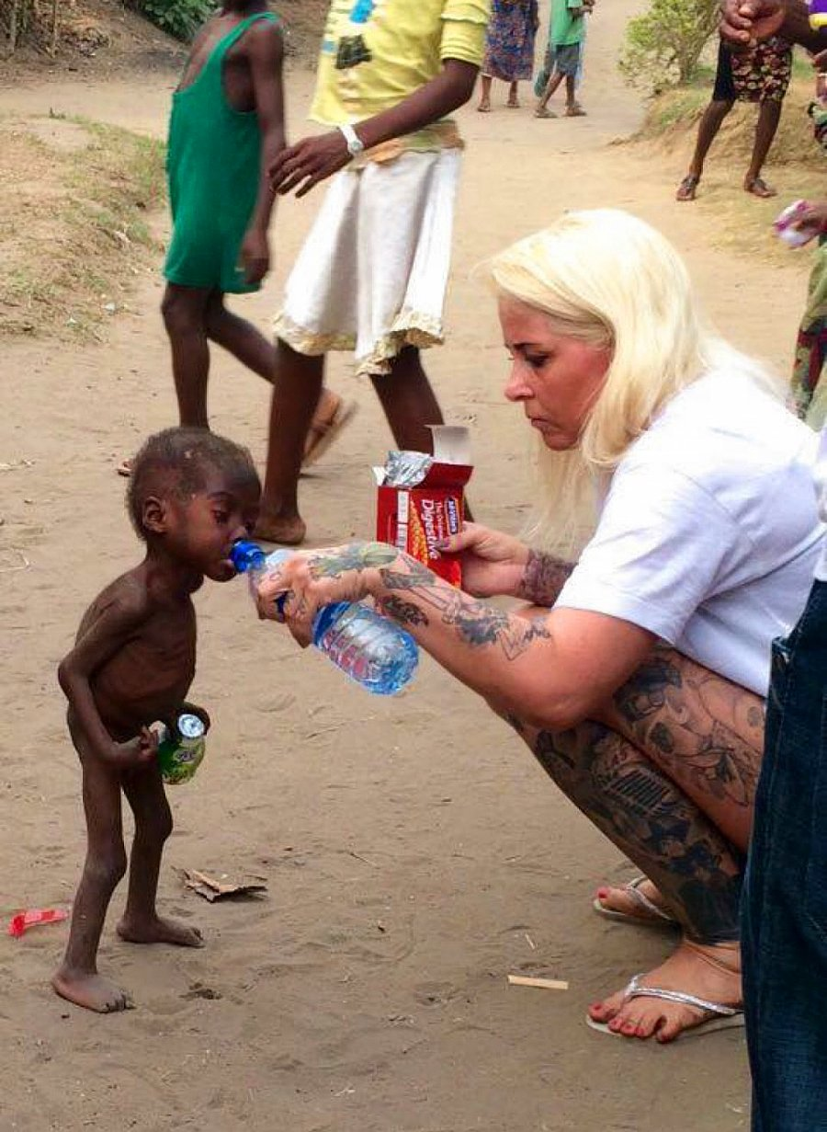
Herkes onurlu mu?

Slide 13
İnsan Onuru
Scrhoder’e göre onur; dokunulmaz onur ve değişen onur.
Dokunulmaz onur; insanın içsel bir özelliğidir ve insanların davranışlarına, inançlarına veya koşullarına bağlı değildir. Ayrıca insan hakları kavramı ile de yakından ilişkilidir.
Değişen onur ise, insanda değişen derecelerde var olan ve insanların davranış ve inançlarından etkilenebilen bir kavramdır .

Slide 14
İnsan Haklarının Tarihsel Süreci
İlk Çağ
Orta Çağ
Yeni Çağ
Yakın Çağ

Slide 15
İnsan Haklarının Tarihsel Süreci - İlk Çağ
Sümerler
Antik Mısır
Antik Çin
Antik Hindistan
Hititler
Antik Yunan
Antik Çin

Slide 16
İnsan Haklarının Tarihsel Süreci – Orta Çağ (375-1453)
Magna Carta Libertatum (1215)
1450 = Johann Gutenberg modern matbaayı buldu.

Slide 17
İnsan Haklarının Tarihsel Süreci – Yeni Çağ (1453-1789)
Kanunnameler (1520-1566) : Osmanlı devletinde Kanuni Sultan Süleyman kanunlar hazırlayarak insan haklarını korumaya çalışmıştır.
Virginia Haklar Bildirisi (1776)

Slide 18
İnsan Haklarının Tarihsel Süreci – Yakın Çağ (1789-…)
Fransız İnsan ve Yurttaş Hakları Bildirisi (1789)
1. ve 2. Dünya Savaşları
Nürnberg Kodu (1947)
10 Aralık 1948 “İnsan Hakları Evrensel Bildirisi”

Slide 19
10 Aralık Dünya İnsan Hakları Günü

Slide 20
Okuma Ödevi

